Slide 1
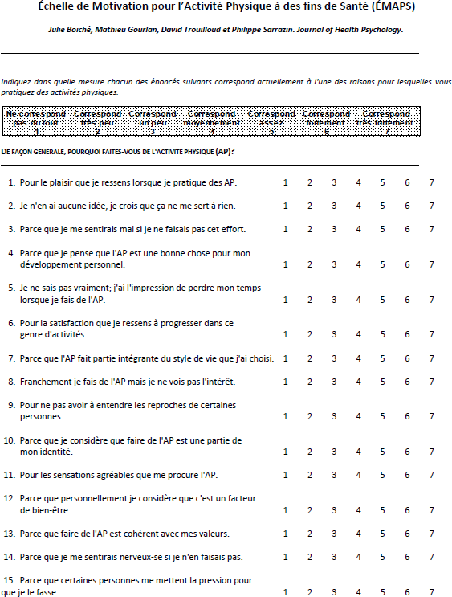

Slide 2
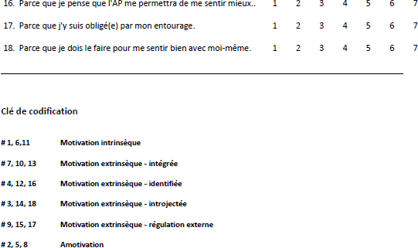

Slide 3
Tableau de statistiques descriptives (scores obtenus dans l'échantillon de l'article de validation - N = 490)
 |  | Motivation Intrinsèque | Régulation Intégrée | Régulation Identifiée | Régulation lntrojectée | Régulation Externe | Amotivation
 | Moyenne | 5,43 | 4,88 | 5,99 | 4,83 | 1,91 | 1,76
 | Ecart-type | 1,39 | 1,70 | 1,04 | 1,41 | 1,35 | 1,18
La figure suivante reprend les informations de ce tableau pour faciliter l'interprétation des scores obtenus par une personne à l'EMAPS. L'échelle a été validée auprès de personnes issues de la population générale, ainsi que de patients atteints de maladie chronique (Bronco-Pneumopathie Chronique Obstructive, troubles cardio-vasculaires,
cancer du sein, diabète de type 1 ou 2, obésité, lombalgie chronique, blessure médullaire).
,,
7
+1 ET; 7
6,5
+1 ET; 6,8
6
+1 ET; 6,6
M: 5,99
+l ET: 6,2
5,5
M: 5,43
-1 ET: S
5
M: 4,88
M: 4,83
4,5
-1 ET: 4
4
3,5
-1 ET: 3,2
l ET: 3,4
3
+1 ET: 3,3
+111'12.9
2,5
2
M: 1,91
M1:l,,H
1,5
-SIT:1
1
-1 ET: 1
Motivation Intrinsèque
Régulation Intégrée
Régulation Identifiée
Régulation lntrojectée
Régulation Externe
Amotlvation

